Slide 1

Khởi động

Slide 2


Slide 3





Slide 4


Slide 5
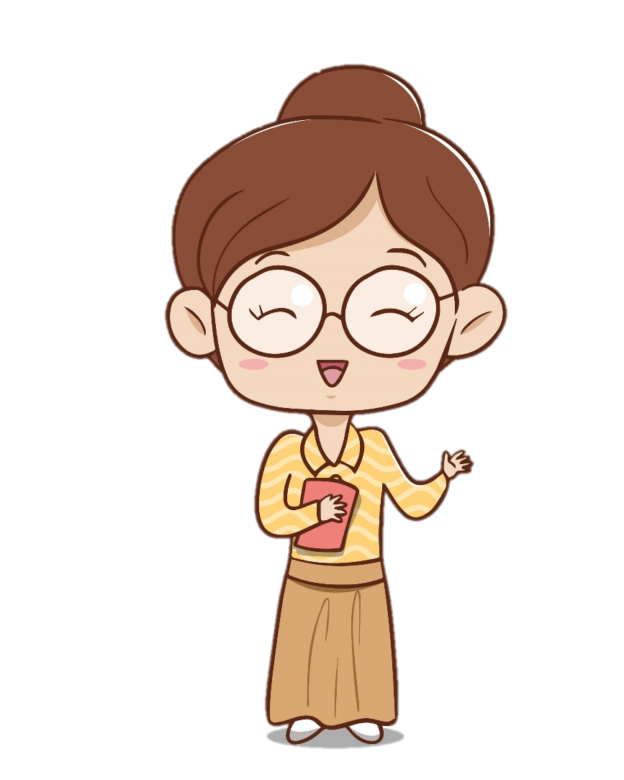

Hoạt động 1: Tìm hiểu một số biểu hiện tôn trọng tài sản của người khác

Slide 6
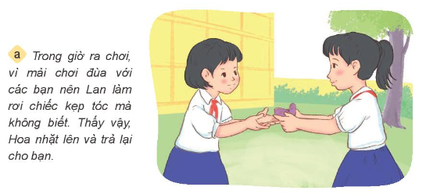
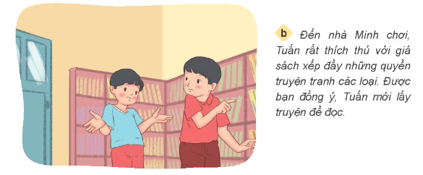
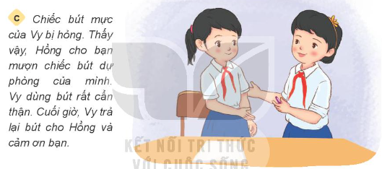
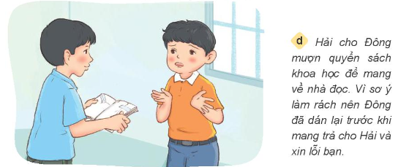
Đọc các trường hợp dưới đây và thực hiện yêu cầu:

Slide 7

Hãy nêu biểu hiện tôn trọng tài sản của người khác trong các trường hợp trên.
Thảo luận nhóm 4
Kể thêm các biểu hiện thể hiện việc tôn trọng tài sản của người khác.

Slide 8
Khi thấy đồ dùng của người khác bị bỏ rơi, chúng ta nên nhặt và trả lại người mất.

Slide 9
Chỉ dùng đồ của người khác sau khi đã hỏi mượn và nhận được sự đồng ý từ người đó.

Slide 10
Khi mượn đồ của người khác, cần sử dụng cẩn thận, tránh làm mất, làm hỏng.

Slide 11
Nếu không may làm hỏng đồ của bạn thì cần nói lời xin lỗi và sửa lại đồ cho bạn.

Slide 12
Các biểu hiện thể hiện việc tôn trọng tài sản của người khác:
-Chỉ mượn đồ dùng của người khác sau khi hỏi và được sự đồng ý
-Khi mượn đồ của người khác cần giữ gìn, nếu không may làm hỏng đồ cần
nói lời xin lỗi
-Nhặt được của rơi trả lại người mất

Slide 13
Ngoài ra còn có các biểu hiện thể hiện việc tôn trọng tài sản của người khác.
Không tự ý lấy bút của bạn
Không lục túi xách của bạn
Không lấy đồ của bạn đưa cho người khác dùng
Sử dụng đồ dùng của bạn cẩn thận

Slide 14
Đọc truyện và trả lời câu hỏi:
Chuột con mượn rìu
Chiếc rìu của nhà chuột con bị hỏng, nó phải chạy sang mượn rìu nhà bạn hươu. Dùng xong, chuột con nghĩ: “Chiếc rìu này sắc thật, nếu mà nó thuộc về mình thì tốt biết mấy! Hay là mình cứ để ở nhà, không trả lại hươu nữa!”Chuột con không trả lại rìu cho hươu. Tuy nhiên, trong lòng nó cảm thấy không dễ chịu chút nào, lúc nào cũng như nghe thấy tiếng nói: “Mượn rìu mà chưa trả!”. Mấy ngày sau, chuột con không thể chịu được nữa, nó liền đem chiếc rìu sang trả cho bạn hươu và nói: “Tớ dùng xong rồi, cảm ơn bạn hươu nhé!”. Hươu cười và nói: “Không có gì, lần sau cần dùng thì cứ sang mượn tớ nhé!”Sau khi trả chiếc rìu cho hươu, chuột con cảm thấy lòng khoan khoái hơn rất nhiều.
(Theo Hoàng Thúy, Truyện kể về những thói quen tốt, NXB Hồng Đức, 2019)

Slide 15
Chuột con cảm thấy thế nào khi không trả rìu cho hươu?
Vì sao chuột con cảm thấy khoan khoái khi trả rìu cho hươu?
Theo em, vì sao phải tôn trọng tài sản của người khác?

Slide 16
Nhặt được của rơi trả người đánh mất
Mượn đồ người khác nhớ giữ cẩn thận
Khi muốn mượn gì cần sự đồng ý
Khi mình sơ ý nhớ xin lỗi liền
Tài sản riêng chớ nên xâm phạm
Mọi người yêu thương lòng ta thanh thản
Tôn trọng tài sản mới là người ngay
Bạn ơi hãy nhớ bài học hôm nay.

Slide 18
Nhặt được của rơi trả người đánh mất
Mượn đồ người khác nhớ giữ cẩn thận
Khi muốn mượn gì cần sự đồng ý
Khi mình sơ ý nhớ xin lỗi liền
Tài sản riêng chớ nên xâm phạm
Mọi người yêu thương lòng ta thanh thản
Tôn trọng tài sản mới là người ngay
Bạn ơi hãy nhớ bài học hôm nay.

